Slide 1
GESTÃO AMBIENTAL iI
Profa. Margarita María Dueñas Orozco
margarita.unir@gmail.com

Slide 2
EXPECTATIVAS

Slide 3
AMB30115 – gestão ambiental II
Disciplina do conteúdo específico
4 créditos
8 período
Carga horária = 80 h
60 h teóricas
20 h práticas
Pré-requisito
Gestão Ambiental I

Slide 4
EMENTA
Introdução.
Planejamento ambiental.
Sistemas de gestão de segurança.
Recursos ambientais
Metodologias para implementação de sistemas de gestão ambiental.
Planejamento e gestão de recursos hídricos.
Controle ambiental.
Estudos e relatórios de impactos ambientais.
Políticas ambientais.

Slide 5
EMENTA
Passivos ambientais.
Analise e gerenciamento de risco.
Conceitos básicos e sua aplicação no planejamento e gerenciamento de projetos.
Financiamentos nacionais e internacionais.

Slide 6
OBJETIVO
Promover no aluno destrezas e habilidades para atuar como gestor em indústrias, aplicando normas de Sistemas de Gestão Ambiental (série ISO 14000) e se desempenhando em sintonia com a legislação ambiental e com as novas tecnologias.

Slide 7
JUSTIFICATIVA
A cada dia, o conceito de desenvolvimento sustentável consolida-se nos diferentes âmbitos e esferas, sejam estes empresariais, industriais, entes públicos, municípios, metrópoles, dentre outros. A gestão ambiental é de notada relevância para o curso de engenharia ambiental, dado que o aluno deve ser capacitado para administrar e gerenciar situações complexas e realidades problemáticas, cujas condições necessitam ser melhoradas, equilibrando interesses ambientais, políticos, econômicos, culturais, tecnológicos etc. A gestão ambiental visa ser uma alternativa para o manejo do segmento industrial, dado que as organizações que anseiem destaque corporativo, devem adotar modelos de gestão de qualidade, gestão ambiental e gestão de segurança e saúde ocupacional com os quais obtenham certificações nacionais e internacionais que melhorem seu desempenho nos três âmbitos.

Slide 8
Conteúdo específico
A variável ambiental nas organizações
Licenciamento ambiental
Bases para planejamento e gestão ambiental
Sistemas de gestão ambiental
Como desenvolver um SGA
Metodologia SEBRAE cinco menos que são mais
Fundamentação do controle ambiental – Controle do ambiente de trabalho
Avaliação ambiental inicial
Identificação e avaliação de aspectos e impactos ambientais
Auditorias ambientais
Análise e gerenciamento de risco
Financiamentos nacionais e internacionais

Slide 9
METODOLOGIA
Seminário 1: Metodologia SEBRAE: Cinco menos que são mais
valor: 30 pontos
Seminário 2: Avaliação do ciclo de vida (ACV) -ISO 14040
valor: 30 pontos
Prova (individual / sem consulta)
valor: 30 pontos
Atividades de aula
valor: 10 pontos
Avaliação Repositiva
Tal avaliação substituirá a nota obtida na prova
valor de substituição: 30 pontos

Slide 10
METODOLOGIA
SEMINÁRIOS
Escolha de um processo produtivo “simples” para aplicação da metodologia: 5 menos que são mais – SEBRAE
Ex.: Lavanderia, padaria, pizzaria/restaurante, vidraçaria, farmácia de manipulação etc.

Slide 11
METODOLOGIA
SEMINÁRIOS
TRABALHO ESCRITO - 50%
APRESENTAÇÃO ORAL - 50%

Slide 12
METODOLOGIA
TRABALHO ESCRITO
Seguir norma interna para apresentação de trabalhos acadêmicos (disponível no site do DEA)
Construir os próprios textos com base nas referências bibliográficas e citar referência.
Não aceitarei parágrafos ou textos copiados na íntegra de outros documentos.
Normas específicas: número de páginas, formatação, estrutura – serão enviadas no seu momento.

Slide 13
METODOLOGIA
APRESENTAÇÃO ORAL
A apresentação será feita por um dos membros do grupo -sorteio. Todos os membros deverão estar preparados para apresentar.
Tempo de apresentação: 15 minutos para o membro do grupo escolhido e 5 minutos para os membros restantes do grupo (complementações)
Perguntas do auditório para o grupo (10 minutos)

Slide 14
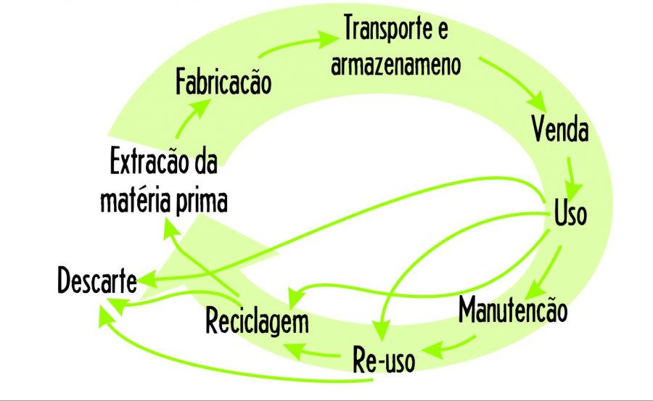
METODOLOGIA
AVALIAÇÃO DO CICLO DE VIDA - ACV
Produtos advindos de indústrias típicas do estado de Rondônia

Slide 15
METODOLOGIA
Cada aula ficará disponível durante uma semana.
PROVA
Conteúdo.
Individual – sem consulta.
Aulas serão postadas no site da professora:
http://www.margarita.dea.unir.br/
Podem ser perguntadas questões discutidas durante a aula – anotações.

Slide 16
METODOLOGIA
ATIVIDADES EM AULA
Diversas
Escritas
Orais

Slide 17
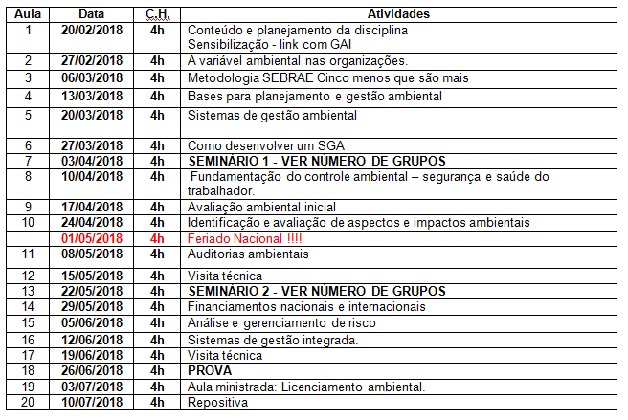
Cronograma preliminar
NOTA: As atividades poderão ser alteradas dependendo do agendamento e disponibilidade de aulas práticas (campo ou laboratório).

Slide 18
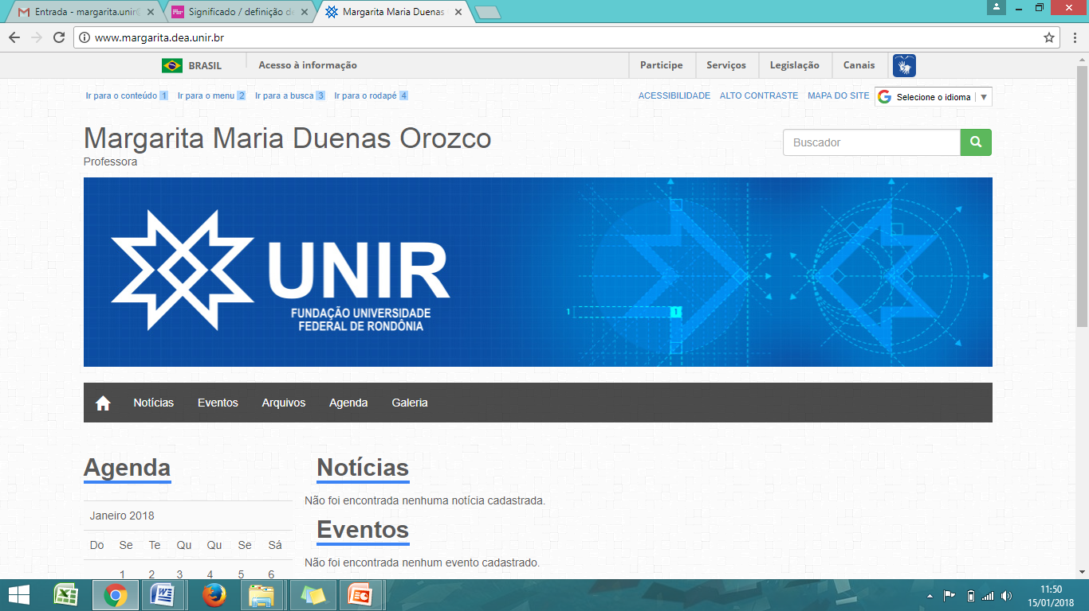
COMUNICAÇÃO
Site: http://www.margarita.dea.unir.br/

Slide 19
COMUNICAÇÃO
Site: http://www.margarita.dea.unir.br/

Slide 20
COMUNICAÇÃO
E-mail: margarita.unir@gmail.com
Facebook: Margarita Orozco
Utilizo raramente !
*Recados

Slide 21
SISTEMA DE AVALIAÇÃO
Resolução 251/CONSEPE, de 27 de novembro de 1997: Regulamenta Sistema de Avaliação Discente da UNIR.

Slide 22
SISTEMA DE AVALIAÇÃO
Art. 1 § único - O docente deverá informar aos discentes as formas e os critérios de avaliação de sua disciplina aprovados pelo respectivo Colegiado. (o que estou fazendo a través da presente aula).
Art. 2º - As avaliações realizadas deverão retornar aos discentes, após analisadas e comentadas pelos professores, a fim de refletirem sobre seu desempenho.

Slide 23
SISTEMA DE AVALIAÇÃO
Art. 4º - Será considerado aprovado o discente que obtiver aproveitamento igual ou superior a 60(sessenta).
Art. 5º - O discente que obtiver média final inferior a 60(sessenta) terá direito a uma avaliação repositiva.
§ 1º - A avaliação repositiva será expressa em números inteiros com valor de 0 (zero) a 100 (cem), substituindo a menor nota obtida durante o período letivo. (Prova)
§ 3º - O não comparecimento à alguma avaliação no decorrer do semestre implica em não obtenção da nota na mesma, impossibilitando o caráter de reposição por meio da nota obtida na avaliação repositiva.

Slide 24
SISTEMA DE AVALIAÇÃO
Art. 6º - A frequência mínima para aprovação quanto à assiduidade é de 75% da carga horária da disciplina, conforme estabelecido por Lei.
(80 horas aula. Então aluno pode faltar 20 horas, equivalente a 5 aulas, NO MÁXIMO – acima de 5 aulas o aluno considera-se desaprovado)

Slide 25
SISTEMA DE AVALIAÇÃO
Art. 7º - Será concedida segunda chamada para os discentes que faltarem à avaliação, nos casos amparados por lei ou por força maior, aprovado pelo Colegiado de Curso.
Gravidez, saúde, óbito (atestado respectivo)
§ único - O prazo para solicitação de avaliação, a que se refere este artigo, será de cinco dias úteis, a partir do dia seguinte da sua aplicação. (feito no setor de PROTOCOLO da UNIR)

Slide 26
SISTEMA DE AVALIAÇÃO
Outros
Resolução será disponibilizada no site do DEA para os discentes ficarem cientes do seu conteúdo completo.

Slide 27
REFERÊNCIAS BIBLIOGRÁFICAS
BIBLIOGRAFIA BÁSICA:
NBR ISO 14004. Sistemas de gestão ambiental: diretrizes gerais sobre princípios, sistemas e técnicas de apoio. Rio de Janeiro: ABNT, 1996.
MEDUAR, O. (org.) Coletânea de legislação de direito ambiental. São Paulo: Revista dos Tribunais, 2003.

Slide 28
REFERÊNCIAS BIBLIOGRÁFICAS
Bibliografia Complementar:
ALVES, R.F.F. Experiência de gestão de recursos hídricos. Brasília: MMA/ANA, 2001.
DIEGUES, A.C.S. Desenvolvimento sustentado, gerenciamento geoambiental e o uso de recursos naturais. São Paulo: FUNDAP, 1989. Caderno n.16.
NBR ISO 14001. Sistemas de gestão ambiental: especificação e diretrizes para uso. Rio de Janeiro: ABNT, 1996.
NBR ISO 14011. Diretrizes para auditoria ambiental, procedimentos de auditoria e auditoria de sistemas de gestão ambiental. Rio de Janeiro: ABNT, 1996.
SOUZA, M. P. Instrumentos de gestão ambiental: fundamentos e práticas. São Carlos: Riani Costa, 2000.
VARGAS, H.C.; RIBEIRO, H. (org.) Novos instrumentos de gestão ambiental urbana. São Paulo: EDUSP, 2004.

Slide 29
REFERÊNCIAS BIBLIOGRÁFICAS
Bibliografia Utilizada:
SEIFFERT, M.E.B. Gestão ambiental: instrumentos, esferas de ação e educação ambiental. São Paulo: Atlas, 2011. 328 p. (professora disponibiliza o livro para tirar xerox).
SEBRAE. Curso básico de gestão ambiental. Brasília: SEBRAE, 2004. 111p. (descarregar da internet)
SOARES, S.R. Apostila de gestão e planejamento ambiental. Depto. de Eng. Ambiental - UFSC, 2006. (descarregar da internet)

Slide 30
ATENDIMENTO AOS ALUNOS
2º laboratório do 1º andar ou no DEA:
Quinta de manhã
Os alunos poderão enviar e-mail e combinar horário para atendimento, fora do dia e horário estabelecido.

Slide 31
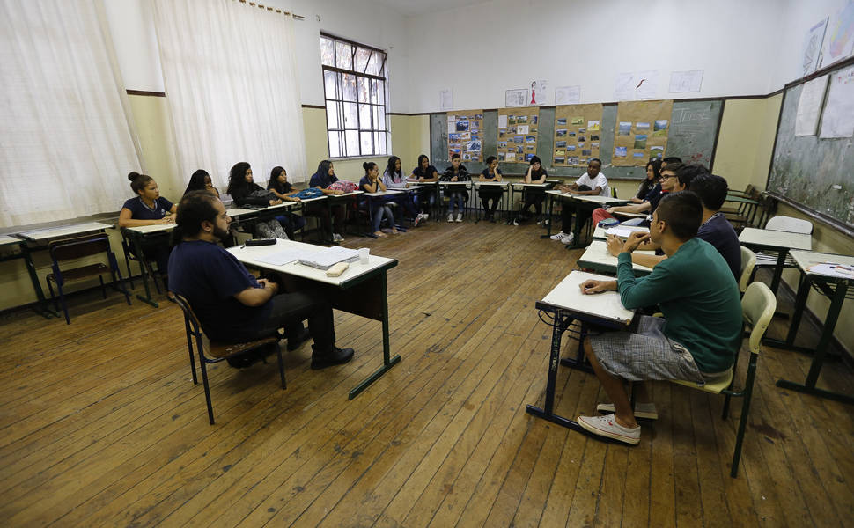
“COMBINADOS”
DISPOSIÇÃO DAS CADEIRAS

Slide 32
COMBINADOS
CELULAR – Desligado em sala de aula.
NOTEBOOK – Não permitido a não ser para
realizar atividade de aula.
LISTA DE CHAMADA: Assinar toda aula.

Slide 33
“COMBINADOS”
RESPEITO

Slide 34
“COMBINADOS”
HONESTIDADE

Slide 35
ATIVIDADE
LEITURA ARTIGO
FAPESP
REVISÃO DE CONCEITOS

Slide 36
Para pensar ...
GESTÃO
QUE Administração Gerenciamento Planejamento Controle Gerir Organizar | ONDE Casa Indústria Cidade Órgãos (públicos ou privados) Floresta Terra indígena
COMO Orçamento doméstico/familiar Sistema de Gestão Integrado Plano diretor – zonemamento Regulamento interno Manejo sustentável Uso sustentável de RN | QUANDO Nunca Às vezes Sempre Continuamente

Slide 37
Meio ambiente é o conjunto de
condições, leis, influências e interações de ordem física, química e biológica, que permite, abriga e rege a vida em todas as suas formas.
Política
Nacional de Meio Ambiente,
Lei
nº
6.938/1981
Meio ambiente
é a circunvizinhança
em que uma organização opera,
incluindo ar, água, solo, recursos naturais, flora, fauna, seres humanos e suas inter-relações.
NBR ISO 14001:1996

Slide 38
· GESTÃO AMBIENTAL
Gestão: significa ato de gerir, administrar ou dirigir
Ambiental: relativo ao ambiente (natural ou construído)
Ambiente = que envolve ou está à volta de alguma coisa
ou pessoa - que é relativo ao meio físico ou social
circundante - “tudo que está ao redor”
Então, a definição simplificada de gestão ambiental seria: ato de administrar
ambiente, seja natural (ex. áreas verdes) ou construído
(ex. cidades)
o

Slide 39
· ASPECTO AMBIENTAL
“Elemento das atividades, produtos ou serviços de uma
organização que pode interagir com o meio ambiente”.
Norma NBR ISO 14001/96
Norma NBR ISO 14001/96
“Elemento das atividades, produtos ou serviços de um sistema que pode interagir (causar alteração) com o meio ambiente. Os agentes de cada alteração constituem os aspectos ambientais.
Por exemplo, emissão atmosférica, odor, resíduos sólidos, etc.”.
Soares, 2006

Slide 40
· IMPACTO AMBIENTAL
“Qualquer modificação do meio ambiente, adversa ou benéfica, que resulte, no todo ou em parte, das atividades, produtos ou serviços de uma organização”.
Norma NBR ISO 14001/96
“Alteração da qualidade ambiental que resulta da modificação de processos naturais ou sociais provocada por ação humana”.
Sanchez, 2008.
“Modificação identificável e mensurável, benéfica ou adversa, das condições ambientais de referência. O impacto ambiental pode ser caracterizado por um efeito (direto) ou soma de
efeitos (diretos e indiretos) com relação a um alvo específico.”.
Soares, 2006

Slide 41
Atividade
Aspecto ambiental
(consequência)
Impacto Ambiental

Slide 42
· EFEITO AMBIENTAL
“Alteração de um processo natural ou social decorrente
de uma ação humana”.
Sanchez, 2008.

Slide 43
· AVALIAÇÃO DE IMPACTO AMBIENTAL
“Processo de exame das consequências futuras de uma ação
Presente ou proposta”.
Sanchez, 2008.

Slide 44
BIBLIOGRAFIA
Aula baseada em:
ABNT. NBR ISO 14001 - Sistemas de gestão ambiental - Especificação e diretrizes para uso. 1996.
SANCHEZ, L.E. Avaliação de impacto ambiental – conceitos métodos. São Paulo: Oficina de textos, 2008. 495 p.
SOARES, S.R. Apostila de gestão e planejamento ambiental. Depto. de Eng. Ambiental - UFSC, 2006.

